Slide 1
FAQ:
Q. How do I reset the links on the main board back to yellow?
A. Simply close the PowerPoint file, and re-open, and the links will turn back to yellow.
Q. Why aren’t the sound effects working?
A. If the sound effects aren’t working, I would suggest upgrading your PowerPoint to something newer than 2008, and using a PC instead of a Mac if possible. Also, Google slides, Keynotes, etc. are not supported.
Q. Can I get a board with less categories? Can I add a custom logo?
A. Unfortunately these changes are a little too complex for me to explain or assist you via email, but if you’d like me to do a custom job for you for a small fee, send me an email at Reid@youthdownloads.com.
Notes:
Family Feud Template
Introduction Slide – Family Feud!

Slide 2
JEOPARDY JEOPARDY JEOPARDY JEOPARDY JEOPARDY JEOPARDY JEOPARDY JEOPARDY JEOPARDY JEOPARDY JEOPARDY JEOPARDY JEOPARDY JEOPARDY JEOPARDY JEOPARDY JEOPARDY JEOPARDY JEOPARDY
JEOPARDY JEOPARDY JEOPARDY JEOPARDY JEOPARDY JEOPARDY JEOPARDY JEOPARDY JEOPARDY JEOPARDY JEOPARDY JEOPARDY JEOPARDY JEOPARDY JEOPARDY JEOPARDY JEOPARDY JEOPARDY JEOPARDY
Notes:
Family Feud Template
Introduction Slide – Family Feud!

Slide 3
HERE ARE TODAY’S CATEGORIES
Notes:
Family Feud Template
Introduction Slide – Family Feud!

Slide 4
DIK

Slide 5
Typo

Slide 6
N&T

Slide 7
KM

Slide 8
NET

Slide 9
SI

Slide 10
DIK
Typo
N&T
KM
NET
SI
$100
$100
$100
$100
$100
$100
$200
$200
$200
$200
$200
$200
$300
$300
$300
$300
$300
$300
$400
$400
$400
$400
$400
$400
$500
$500
$500
$500
$500
$500
FINAL JEOPARDY

Slide 11
9h21, Nice-Ville ..

Slide 12
Exemples de données ?

Slide 13
Les trains 6886 et 6821, de 9h21, sont à l’heure

Slide 14
Formuler une information à partir de la figure ?

Slide 15
Le wagon bar est / sera entre la voiture 3 et 5

Slide 16
Je voyage pour Marseille, où est le wagon bar ? (ie connaissance ?)

Slide 17
l'idée selon laquelle la capacité de décision d'un individu est altérée par un ensemble de contraintes comme le manque d'information, des biais cognitifs ou encore le manque de temps

Slide 18
Qu’est ce que la rationalité limitée ?

Slide 19
Au 15ème siècle, c’est une révolution dans la circulation de l’information

Slide 20
Impact de l’invention de l’imprimerie ?

Slide 21
transmissible dans un langage formel et systémique

Slide 22
Connaissance explicite ?

Slide 23
une connaissance enracinée dans l’action, dans les routines, dans un contexte spécifique

Slide 24
Connaissance tacite ?

Slide 25
a lieu lorsqu’une erreur est détectée et corrigée d’une manière qui remet en question les normes, politiques, ou objectifs de l’organisation

Slide 26
Qu’est ce que l’apprentissage double boucle ?

Slide 27
Règles, normes, contenu éducatif, savoirs encyclopédiques, sciences

Slide 28
Connaissances explicites collectives ?

Slide 29
Valeurs sociales, coutumes, Sens commun, Routines

Slide 30
Connaissances tacites collectives ?

Slide 31
Assimiler, intégrer les connaissances en les mettant en pratique

Slide 32
Internalisation ?

Slide 33
Le fondement de ce modèle est l’interaction humaine

Slide 34
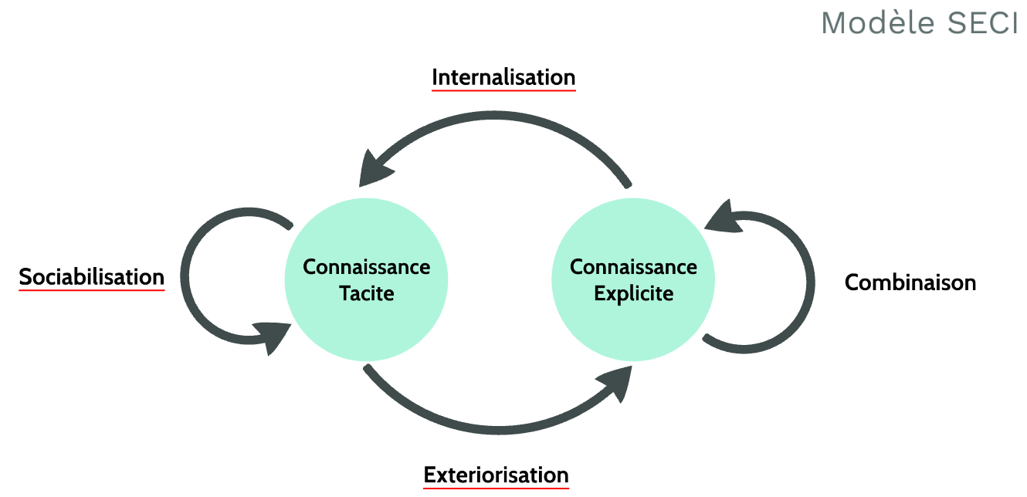
Fondement de ce modèle ?

Slide 35
Apprendre par observation et imitation

Slide 36
Sociabilisation ?

Slide 37
Assembler, ordonner et réorganiser les connaissances explicites

Slide 38
Combinaison ?

Slide 39
Traduire les connaissances tacites en connaissances explicites

Slide 40
Extériorisation ?

Slide 41
Identifier, Préserver, Valoriser, Partager, Actualiser

Slide 42
Processus générique de gestion des connaissances ?

Slide 43
Repérer et Modéliser

Slide 44
Cartographier les connaissances en quoi celà consiste ?

Slide 45
les connaissances dans l’entreprise sont organisées comme un système à part entière, qui n’est pas réductible à des systèmes déjà existant tels que le système d’information, le système documentaire, le système qualité, le système organisationnel etc."

Slide 46
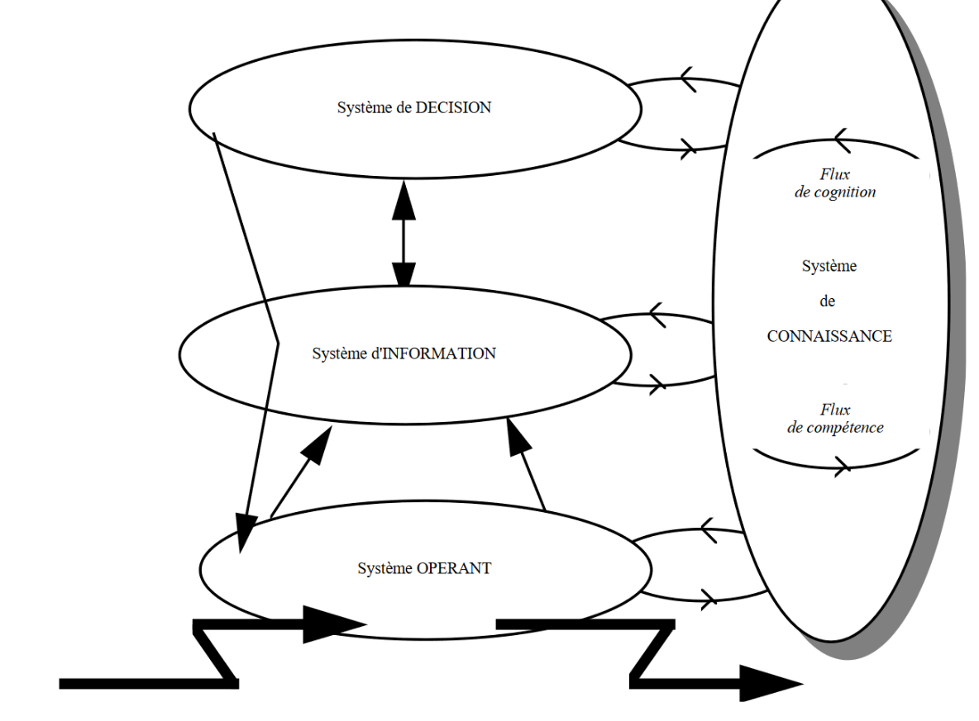
L’axiome du système de connaissances ?

Slide 47
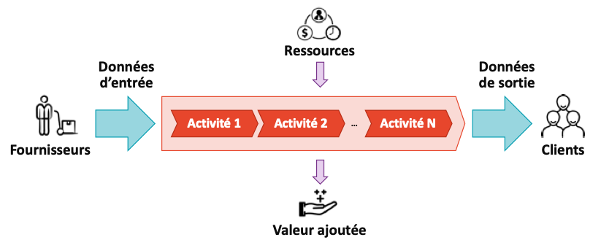
Illustre cette approche

Slide 48
Illustration d’une approche de representation par processus ?

Slide 49
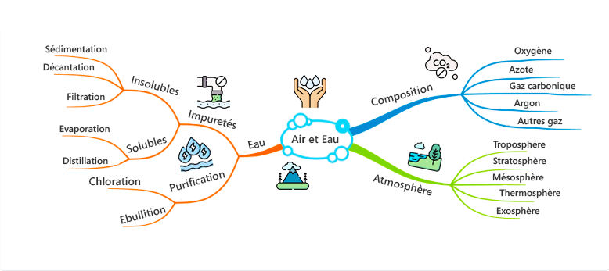
Représentation de ce type

Slide 50
Exemple d’une approche de representation conceptuelle via mindmap?

Slide 51
Ces approches privilégient l’étude de la structure des interactions entre acteurs et proposent des outils et des méthodes de structuration permettant une meilleure mise en valeur des savoirs échangés et une réutilisation plus aisée.

Slide 52
Approches de personnalisation ou approches sociales et coopératives ?

Slide 53
Pratique généralisée issue des progrès des technologies de l’information et des évolutions socio-économiques

Slide 54
Collaboration ?

Slide 55
un réseau d’individus avec des questions ou des intérêts communs et qui collectivement partagent leurs expériences et apprennent des autres

Slide 56
Commuauté de pratique?

Slide 57
a permis à cette technologie de relier les informations et de les rendre accessibles à tous

Slide 58
Le World Wide Web (WWW) en regard de l’Internet ?

Slide 60
Caractérise l’adhésion et la contribution au collectif

Slide 61
La coopération ?

Slide 62
ensemble des techniques et des méthodes qui contribuent à la réalisation d’un objectif commun à plusieurs acteurs, séparés ou réunis par le temps et l’espace, à l’aide de tout dispositif interactif faisant appel à l’informatique, aux télécommunications et aux méthodes de conduite de groupe

Slide 63
Groupware ?

Slide 64
Architecture de l’information ?

Slide 65
Simplifier la manière dont les gens naviguent et utilisent l’information

Slide 66
repérer dans un document ou dans le contexte de sa production, certains descripteurs signifiants

Slide 67
Indexation ?

Slide 68
un ensemble d'éléments informatiques qui collaborent pour le contrôle d'entités physiques

Slide 69
Qu’est ce qu’un système cyber physique ?

Slide 70
Méthode “sociale” pour organizer et prioriser les documents

Slide 71
Classification à Facets ?

Slide 73
Samuel PARFOURU
Start Timer
GO TO
ANSWER
(question)

Slide 74
Enseignant en management des connaissances ?

